Slide 1
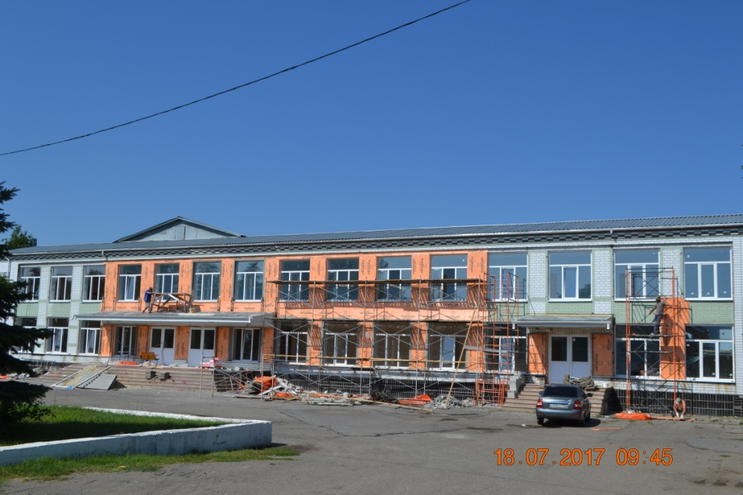
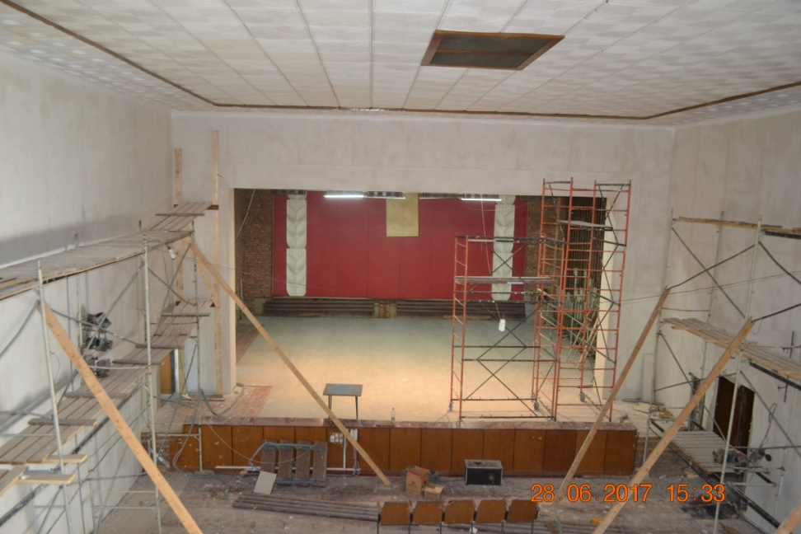
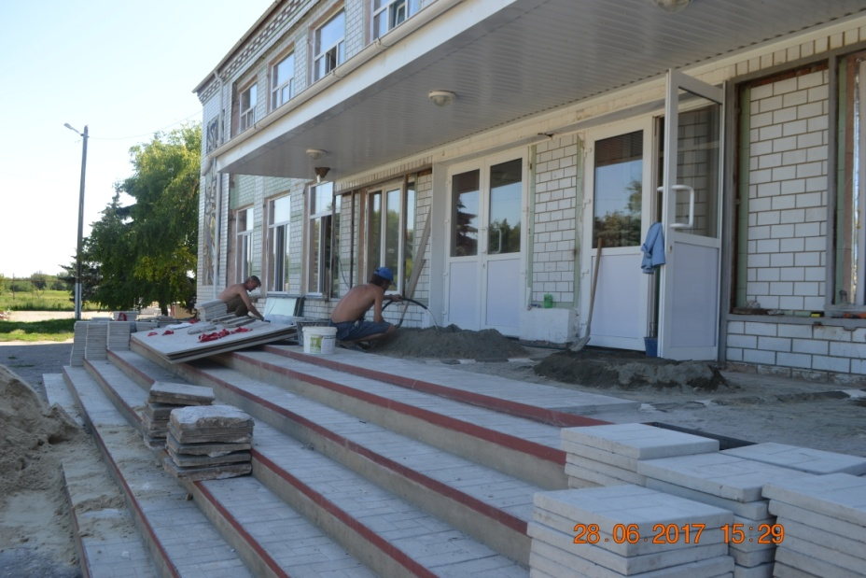
Выборочный капитальный ремонт Марфинского сельского дома культуры в 2017 году
Запланировано в бюджете на 2017 г.:
Всего: 8 961,3 тыс. рублей, из них
Средства федерального бюджета: 7 348,3 тыс. руб.,
Средства областного бюджета: - 1 613,0 тыс. руб.

Slide 2
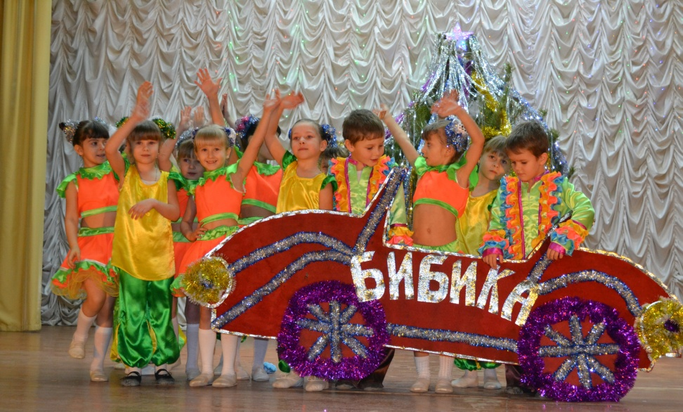
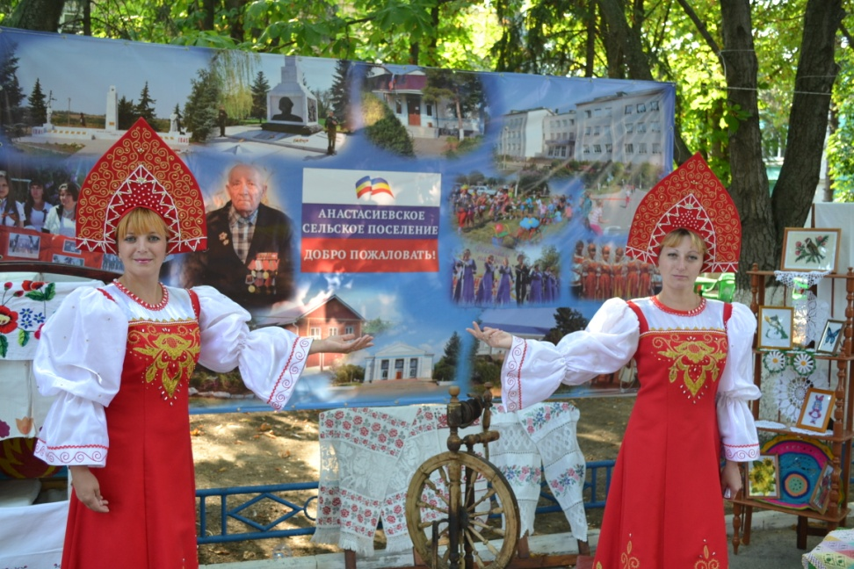
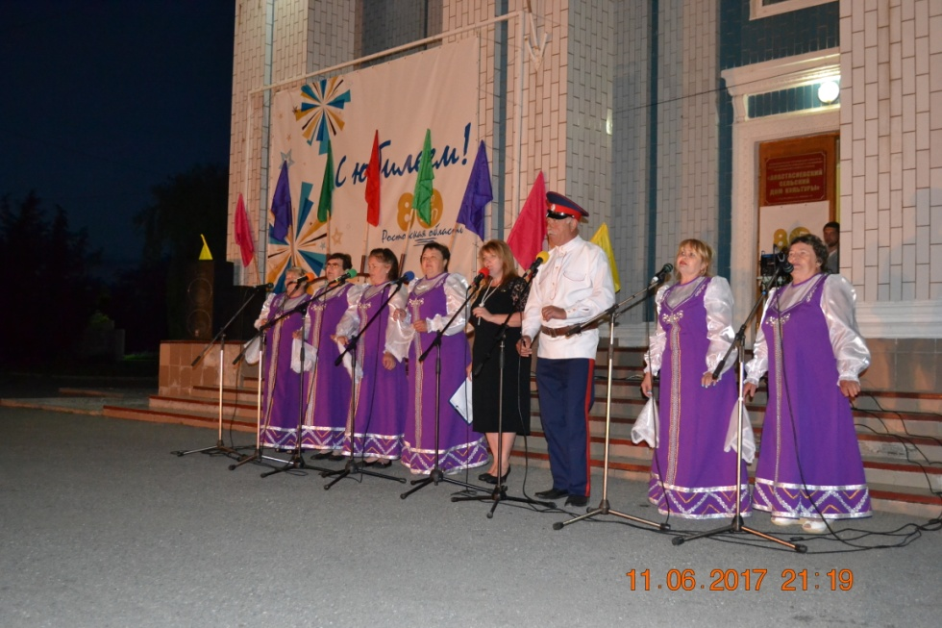
Межбюджетные трансферты на повышение заработной платы работникам муниципальных учреждений культуры в 2017 году
Запланировано в 2017 г
Всего – 406,5 тыс. рублей:
Областной бюджет – 383,3 тыс. руб.,
Софинансирование
местный бюджет – 23,2 тыс.руб.

